Slide 1
Part3 자유롭고 창의적인 디자인 기법 (CSS)
제우미디어

Slide 2
목차
Section 5. CSS 속성(property)
1. 박스 모델(Box Model)
2. 플로트(float)
3. 포지션(position)
4. 타이포그래피
5. 색상과 배경
6. 목록
7. 그 외 속성

Slide 3
Section 5. CSS 속성(property)

Slide 4
박스 모델 (Box Model)
박스 모델은 CSS의 중요한 개념으로 블록 박스와 인라인 박스가 화면에 표시되는 영역과 다른 박스와의 배치 등에 대한 내용을 담고 있습니다.
특히 화면에 표시되는 박스의 크기를 결정할 때 width, height, border, margin, padding 등의 속성을 사용할 수 있는데, 박스의 크기는 다음의 계산식을 통해 결정됩니다.
실제 화면에 차지하는 가로 영역 크기 계산식
width + margin + border + padding
실제 화면에 차지하는 세로 영역 크기 계산식
height + margin + border + padding

Slide 5
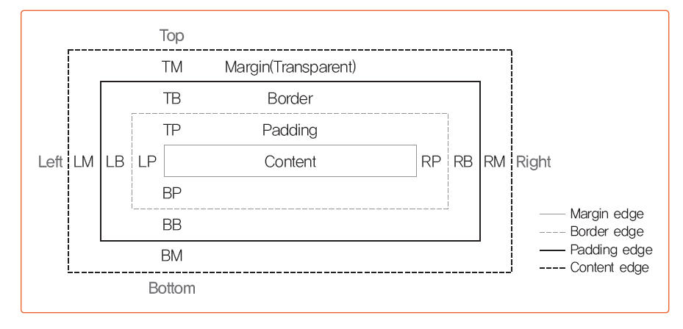
박스 모델 (Box Model)
width : 콘텐츠의 가로 크기, height : 콘텐츠의 세로 크기
border : 콘텐츠 테두리
margin : 콘텐츠 바깥쪽 여백(border 기준)
padding : 콘텐츠 안쪽 여백(border 기준)

Slide 6
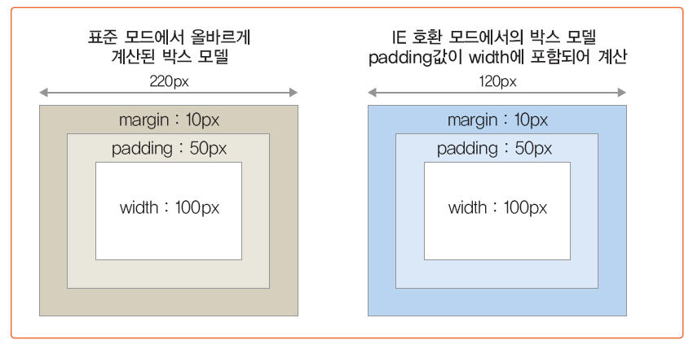
표준 모드와 호환 모드에서의 박스 모델
XHTML 문서가 웹 브라우저에서 표준 모드로 렌더링 될 경우와 호환 모드로 렌더링될 경우 CSS의 박스 모델은 다르게 적용 됩니다.
특히 인터넷 익스플로러의 경우 호환 모드에서는 padding 속성에 지정된 값을 width에 포함시켜 계산하기 때문에 의도한 것보다 박스가 작게 출력 될 수 있습니다.

Slide 7
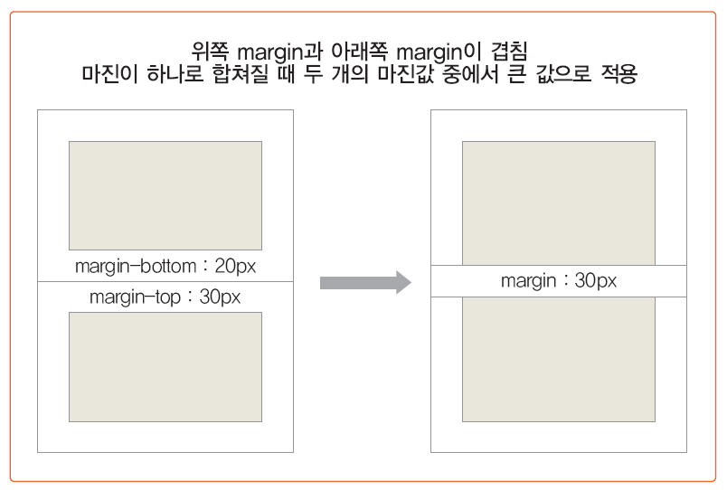
margin 겹침 현상
margin collapsing (마진 겹침현상)
두개 이상의 margin값이 세로 방향으로 만났을 때 하나의 margin으로 합쳐지는 현상

Slide 8
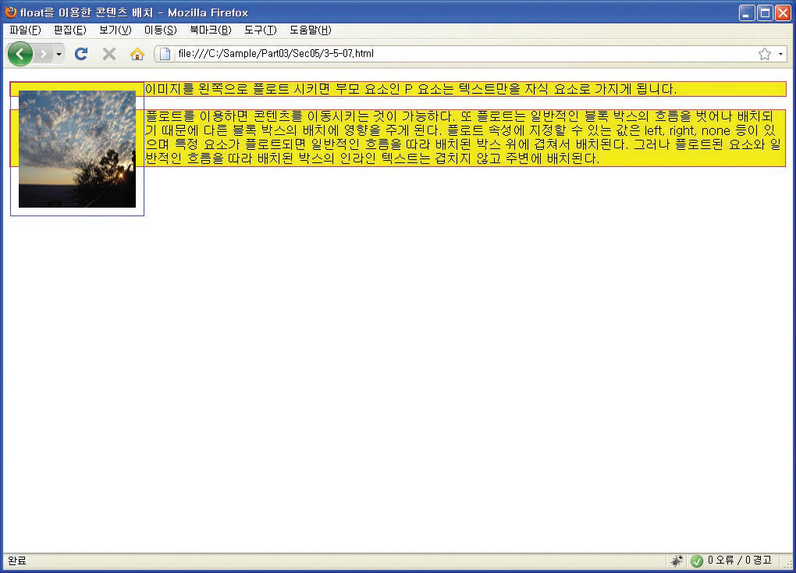
플로트 (float)
요소의 박스를 이동시키는 것
값 : left | right | none | inherit
left : 왼쪽으로 플로트 된 박스를 생성
뒤에 계속되는 내용은 블록박스의 윗변의 오른쪽에서부터 시작
right : 오른쪽으로 플로트 된 박스를 생성
뒤에 계속되는 내용은 블록박스의 윗변의 왼쪽에서부터 시작

Slide 9
플로트 (float) 해제
clear 속성을 이용하여 해제
값 : none | left | right | both | inherit
[블록 레벨 요소에만 적용 가능]
overflow 속성을 이용하여 해제
값 : auto | hidden
[플로트 된 요소의 부모 요소에 지정]
float 속성을 이용하여 해제
값 : left | right
[플로트 된 요소의 부모 요소에 지정]

Slide 10
포지션 (position)
요소의 배치방법을 지정 [기본값 static]
값 : static | relative | absolute | fixed | inherit
relative : 요소의 본래 위치에서 상대적으로 배치
absolute : 절대배치 [포함블록의 네 변 기준]
fixed : 웹 브라우저의 스크린을 기준으로 배치
요소의 위치 : top, right, bottom, left 속성 이용

Slide 11
타이포 그라피
font-family
font-size
line-height
font-weight
font-style
font-variant
font
text-indent
text-align
vertical-align
text-decoration
text-transform
letter-spacing
white-space

Slide 12
font-family
글꼴 패밀리를 지정하고자 할 때 사용 합니다.
값 : [<글꼴 패밀리명>|<대표 패밀리명>]
font-family : 돋움, “Dotum”, sans-serif
대표 패밀리란?
글꼴 패밀리명으로 지정한 글꼴을 사용할 수 없을 때serif, sans-serif, cursive, fantasy, monospace

Slide 13
font-size
글자 크기를 지정할 경우 사용 합니다.
값 : 키워드 | 길이 | 퍼센트 | inherit
font-size : small;
font-size : 12px;
font-size : 1.5em;
font-size : 150%;

Slide 14
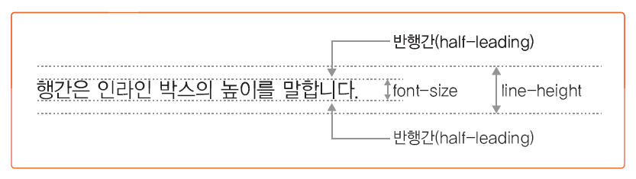
line-height
문단의 행간을 지정할 때 사용합니다.
값 : normal | 실수 | 길이 | 퍼센트 | inherit
line-height : normal ;
line-height : 1.5em ;
line-height : 1.6 ;
line-height : 200% ;

Slide 15
font-weight
글꼴의 굵기를 표현할 때 사용합니다.
값 : 키워드 | 100 ~ 900 | inherit
font-weight : normal ;
font-weight : bold ;
font-weight : 400 ;
font-weight : 700 ;

Slide 16
font-style
글꼴의 스타일을 지정할 때 사용합니다.
값 : normal | italic | ablique
font-style : normal ;
font-style : italic ;
font-style : ablique ;

Slide 17
font-variant
영문 글꼴의 소문자를 대문자로 변형할 때 사용합니다.
값 : normal | small-caps
font-variant : normal ;
font-variant : small-caps ;

Slide 18
font
font-family, font-size, line-height, font-weight, font-style, font-variant 의 6가지 속성을 한번에 선언할 때 사용하는 대표 속성 입니다.
값 : [ font-weight | font-style | font-variant ] |
[ font-size ] |
[ /line-height ] |
[ font-family ]
font : bold italic small-caps 12px /1.6 “돋움”,sans-serif;

Slide 19
text-indent
문단의 첫 줄 들여쓰기를 적용할 때 사용 합니다.
값 : 길이 | 퍼센트 | inherit
text-indent : 50px;
text-indent : 2em;

Slide 20
text-align
단락의 텍스트를 가로 기준으로 정렬할 때 사용 합니다.
값 : left | center | right | justify | inherit
text-align : left;
text-align : center;
text-align : justify;

Slide 21
vertical-align
인라인 요소끼리의 세로 위치를 정렬할 때 사용 합니다.
값 : baseline | sub | super | top | text-top | middle |
bottom | text-bottom | 길이 | 퍼센트 | inherit
vertical-align : top;
vertical-align : middle;

Slide 22
text-decoration
텍스트에 밑줄을 긋거나 취소선 등의 효과를 낼 경우에 사용 합니다.
값 : none | underline | overline | line-through
| blink | inherit
text-decoration : none;
text-decoration : underline;

Slide 23
text-transform
영문 대소문자를 변환할 때 사용 합니다.
값 : none | uppercase | lowercase | capitalize | inherit
text-transform : none;
text-transform : uppercase;
text-transform : lowercase;
text-transform : capitalize;

Slide 24
letter-spacing
문자 간격을 조절할 때 사용 합니다.
값 : 길이 | normal | inherit
letter-spacing : 1em ;
letter-spacing : -3px ;

Slide 25
white-space
공백 문자를 처리하는 방식을 결정할 때 사용 합니다.
값 : normal | nowrap | pre | pre-wrap | pre-line | inherit
white-space : nowrap ;
white-space : pre ;

Slide 26
색상과 배경
color
background-color
background-image
background-repeat
background-position
background-attachment
background

Slide 27
color
요소의 글자 색상을 지정할 때 사용 합니다.
값 : 색상명 | RGB 16진수 | RGB 10진수 | RGB 백분율 |
inherit
color : red ;
color : #ff0000 ;
color : rgb(255,0,0) ;
color : rgb(100%,0%,0%) ;

Slide 28
background-color
요소의 배경 색상을 지정할 때 사용 합니다.
값 : 색상명 | RGB 16진수 | RGB 10진수 | RGB 백분율 |
inherit
background-color : red ;
background-color : #ff0000 ;
background-color : rgb(255,0,0) ;
background-color : rgb(100%,0%,0%) ;

Slide 29
background-image
요소의 배경 이미지를 지정할 때 사용 합니다.
값 : none | uri() | inherit
background-image: none ;
background-image: url(images/bg.gif) ;

Slide 30
background-repeat
요소에 지정한 배경 이미지의 반복 여부를 변경하고자 할 때 사용 합니다.
값 : repeat | repeat-x | repeat-y | no-repeat | inherit
background-image: url(images/bg.gif) ;
background-repeat:no-repeat;
background-image: url(images/bg.gif) ;
background-repeat:repeat-y;

Slide 31
background-position
요소에 지정한 배경 이미지의 위치를 변경하고자 할 때 사용 합니다.
값 : left | right | center | top | bottom | 길이 | 퍼센트 |
inherit
background-image: url(images/bg.gif) ;
background-position:left top;
background-image: url(images/bg.gif) ;
background-repeat:100px 200px;

Slide 32
background-attachment
요소에 지정된 배경 이미지를 스크롤되어도 항상 같은 위치에 고정시키고자 할 때 사용합니다.
값 : scroll | fixed | inherit
background-image: url(images/bg.gif) ;
background-attachment:fixed;

Slide 33
background
font 속성과 같이 배경과 관련된 다섯 가지 속성을 단축해서 한 번에 선언하고자 할 때 사용합니다.
값 : background-color | background-image |
background-repeat | background-position |
background-attachment | inherit
background:
yellow url(images/bg.gif) no-repeat left top fixed ;

Slide 34
목록
list-style-type
list-style-position
list-style-image

Slide 35
list-style-type
목록을 생성할 때 기본적으로 제공되는 마커를 변경하고자 할 때 사용합니다.
값 : none | disc | circle | square | decimal |
decimal-leading-zero | upper-alpha | lower-alpha |
upper-roman | lower-roman | upper-latin | lower-latin |
lower-greek | armenian | georgian | inherit
list-style-type :none;

Slide 36
list-style-position
목록 마커 대신 이미지를 사용할 때는 사용 합니다.
값 : url() | none | inherit
list-style-image :url(images/icon.gif);

Slide 37
list-style-image
목록 마커 대신 이미지로 변경할 때 사용합니다.
값 : url() | none | inherit
list-style-image : url(images/icon.gif);

Slide 38
그 외 속성
border-collapse
overflow
display
visibility
z-index

Slide 39
border-collapse
테이블의 border를 표시하는 방법을 지정할 때는 사용 합니다.
값 : separate | collapse | inherit
border-collapse :separate;
border-collapse :collapse;

Slide 40
overflow
콘텐츠가 블록 박스의 크기를 넘어가는 상황을 처리 하고자 할 때 사용 합니다.
값 : visible | hidden | scroll | auto | inherit
overflow : visible;
overflow : hidden;
overflow : scroll;
overflow : auto;

Slide 41
display
요소가 가지고 있는 박스의 성격(블록 요소 또는 인라인 요소)을 변경할 때 사용 합니다.
값 : none | block | inline | inline-block | inherit
display : none;
display : block;
display : inline;
display : inline-block;

Slide 42
visibililty
요소 박스를 표시하거나 감출 때 사용 합니다.
값 : visible | hidden | inherit
visibililty : visible;
visibililty : hidden;

Slide 43
z-index
요소 박스가 겹쳐지는 순서를 지정할 때 사용 합니다.
값 : auto | 정수(1, 2, 3 …)
z-index : auto;
z-index : 1;
z-index : -1;

Slide 44
핵(hack)
크로스 브라우징 환경에서 CSS 지원여부 또는 해석의 차이로 인해 발생하는 버그를 바로잡기 위한 트릭이나 꼼수를 핵(hack) 또는 필터(filter)라고 합니다.
HTML 필터(* html filter) : *html p { color:red; }
언더스코어 핵(underscore hack) : p { _color:red; }
해시 핵(hash hack) : p { #color:red; }
조건 주석문(Conditional Comment)
<!--[if IE 6]>
<link rel="stylesheet" type="text/css“ ref="css/ie6.css">
<![endif]-->

